Slide 1
Butikkens udtryk
Profil
Logo
Hjemmeside

Slide 2
BLÅ Fremmer koncentrationen, fordybelse, ro, afslappende Symbolisere bl.a. Tristhed, kvalitet, stabilitet.

Slide 3
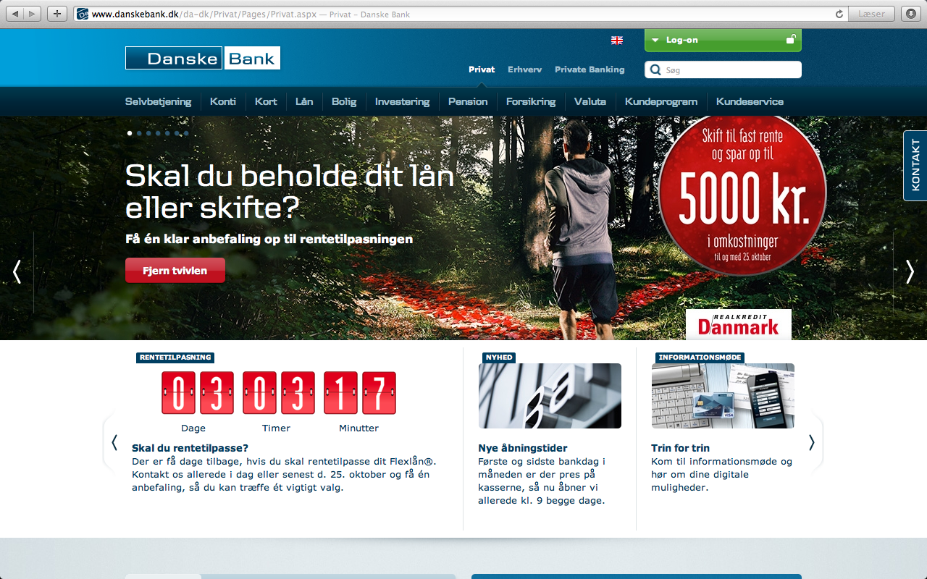

Slide 4
Rød Aktiverende, varm, kærlighed, aggression, udadvendt Symbolisere bl.a. Kærlighed, revolution, raseri, aggression, advarsel

Slide 5
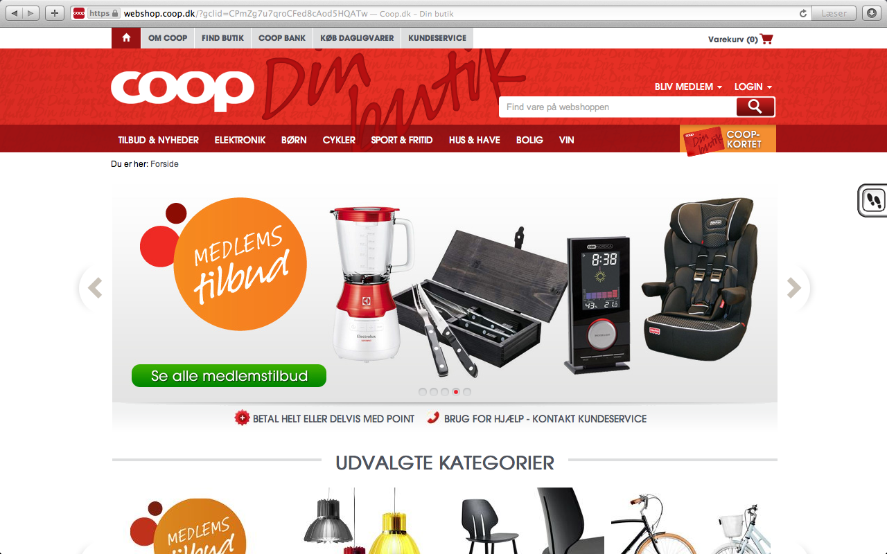

Slide 6
GRØN Beroligende, harmoniserende, styrker selvkontrol Symbolisere bl.a. håb, fornyelse, friskhed, ungdom, umoden, misundelig

Slide 7
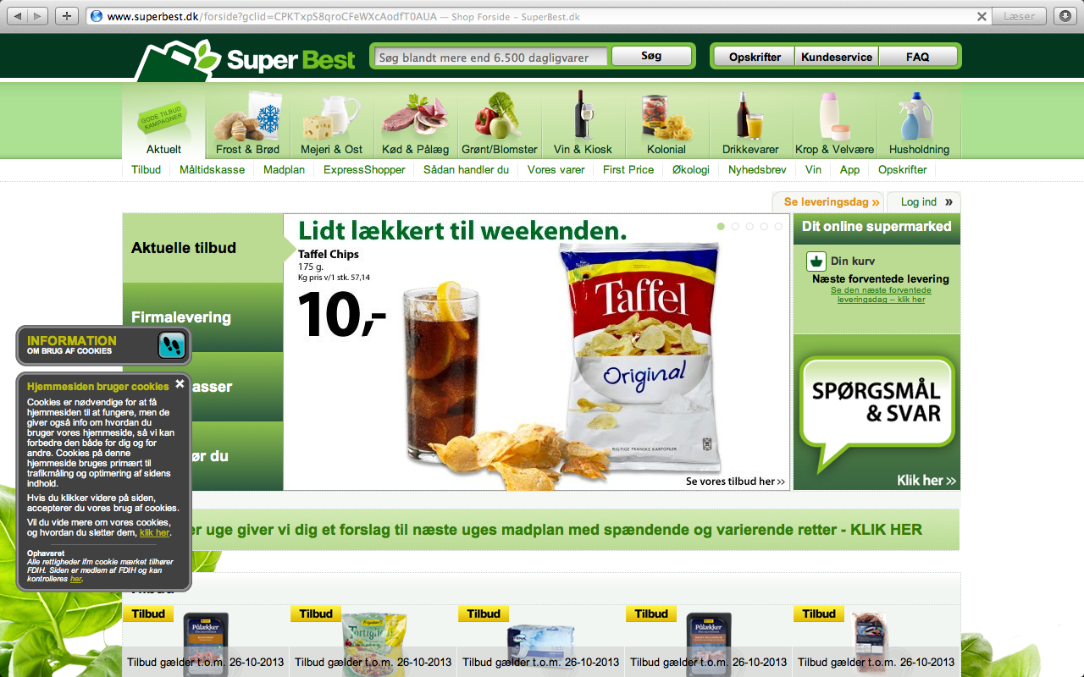

Slide 8
GUL Stimulerer logisk tankegang, glæde Symbolisere bl.a. Fejhed, falskhed, sygdom, livskraft

Slide 9
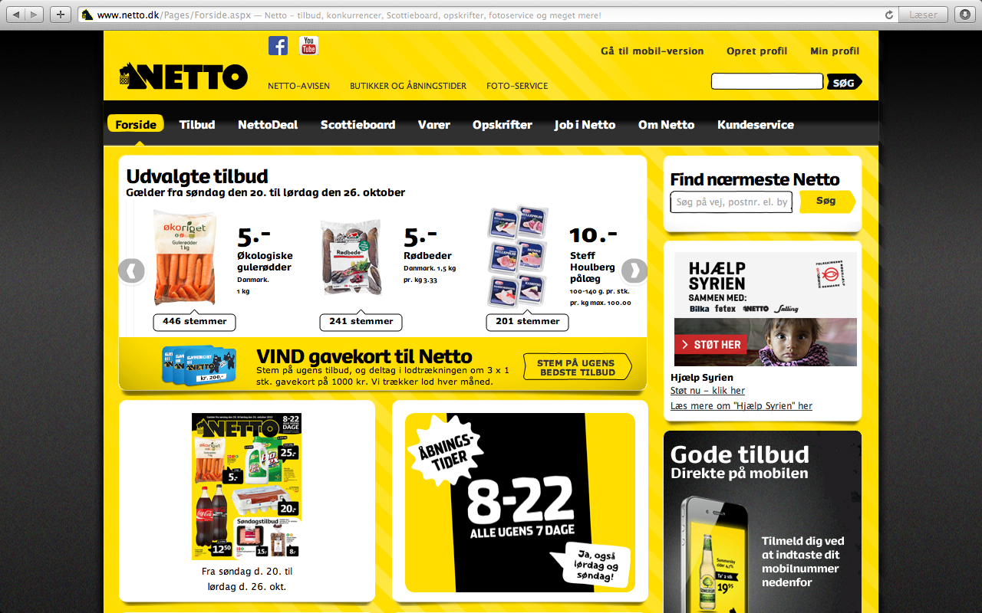

Slide 10
ORANGE Glæde, udadvendt, opmuntrende, aktiverende Symbolisere ild, varme, glæde, sol, livskraft

Slide 12
VIOLET Uro, nervøsitet, angst, depression, intuition Symbolisere Uvejr, højtidelig, spirituel, mystik

Slide 13
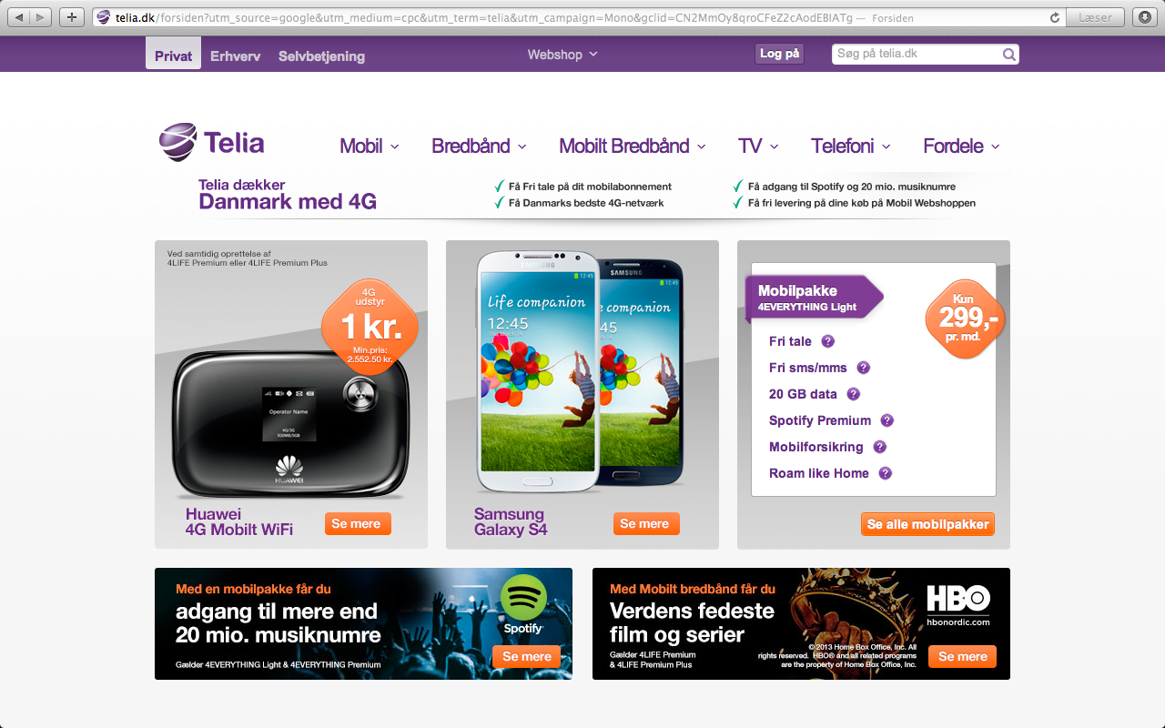

Slide 14
SORT
Pessimisme, depression
Symbolisere sorg, ondskab, pessimisme, forbud
HVID
Neddæmpende, tomhed
Symbolisere renhed, fred, uskyld, sart
Til trods for den sorte og hvides umiddelbart kedelige indtryk, giver det altid en flot stilren kombination, specielt i selskab med en tredje farve.

Slide 15
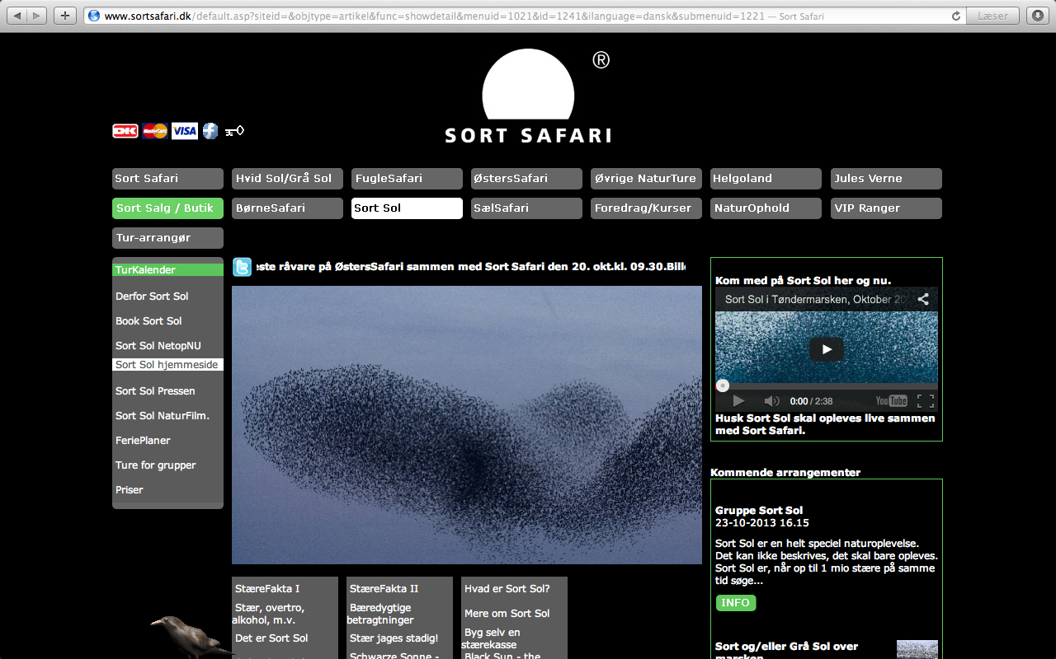

Slide 16
TURKIS
Kølende, forfriskende
Symbolisere kulde, friskhed, uendelighed
GRÅ
Depression, balance, elegance
Symbolisere tristhed, kedsomhed

Slide 17
